Slide 1
SLO-aware CPU allocation for VMs
with ML-based usage prediction
Kyungwoon Lee and Hyowon Lee
Notes:
안녕하세요, 석사과정 이효원입니다.
SLO-aware CPU allocation for VMs
with ML-based usage prediction
을 주제로 작성한 논문 레이아웃을 소개드리고자 합니다.

Slide 2
Introduction
SLO guarantee in data centers for VMs is necessary.
Using CPU of co-located virtual machine -> SLO violation
Application performance degradation
The Decline of Quality of Service
-> Negative impact on User Experience
1
Notes:
클라우드 컴퓨팅이 확산됨에 따라 가상 환경에서 일정 수준 이상의 네트워크 성능, 즉 SLO에 대한 보장이 중요하게 다뤄지고 있습니다.
특히 단일 서버에 여러 가상머신이 동작하는 경우, CPU 자원을 공유하는데, 이때 성능 간섭이 발생하게 되면, 성능 저하가 발생하여 SLO 보장이 어렵게 됩니다.
이는 가상 머신 상에서 수행되는 어플리케이션의 성능 저하, 퀄리티 오브 서비스 저하를 야기해
user experience 를 떨어뜨리는 주 원인이 됩니다.

Slide 3
Motivation
Existing researches regarding SLO guarantee for VMs
Reallocation of virtual CPU cores [5, 6]
Redistribution of the network bandwidth [7, 8].
Control of I/O threads is necessary in virtual machines.
Speed mismatches of VM and I/O thread
-> Performance degradation
& Resource use rate degradation
2
Notes:
따라서 SLO 보장을 위한 여러 연구가 진행되어져 왔습니다.
대표적으로는 vCPU 코어를 제어하는 방식과
그리고 네트워크 대역폭을 조절함으로써 SLO를 보장하는 방식이 있습니다.
이러한 방식들은 네트워크 성능을 제어하는 과정에서
I/O thread의 CPU 사용량을 고려하지 않는다는 특징이 있습니다.
가상머신 환경에서 I/O 쓰레드의 제어는 중요한 역할을 합니다.
패킷 프로듀서와 컨슈머 역할을 하는 I/O 쓰레드가 가상머신과 전송 속도의 차이를 보일 경우
자원을 비효율적으로 활용하게 되고 CPU 성능이 저하되기 때문입니다.
따라서 저희 연구에서는 I/O 쓰레드의 CPU 사용량을 고려하여
네트워크 성능 고립을 실현함으로써 성능 저하를 막고자 합니다.

Slide 4
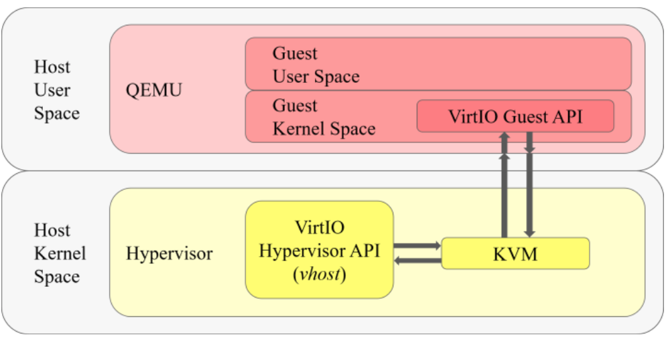
I/O Thread of Virtual Machine
Virtio [1]
Efficiently managing the different virtual device drivers of various hypervisor systems
VirtIO API = hypervisor-side API + guest-side API
Vhost
Hypervisor-side API : implemented as the vhost.
Communicates with the guest-side API through interactions with the KVM kernel module
Emulates the network requests from the guest-side API and delivers them to their corresponding hypervisor network interfaces
3
Notes:
가상머신의 I/O 작업이 처리되는 과정을 소개드리고자 합니다.
Virtio는 리눅스 커널 레벨에서 shim layer를 이용해
다양한 하이퍼바이저 시스템의 가상 디바이스 드라이버를 효율적으로 관리합니다.
VIrtio api는 hypervisor-side api 과 guest-side api 로 구성됩니다.
KVM 하이퍼바이저에서, hypervisor-side api 는 vhost 라고 불리는 vhost-net driver에 의해 구현이 됩니다.
vhost는 링버퍼를 통해 KVM 커널 모듈과 상호작용함으로써 guest API와 통신합니다.
vhost는 guest api에서 들어온 네트워크 리퀘스트를 에뮬레이트 한 후에,
적합한 하이퍼바이저 네트워크 인터페이스로 이를 전달합니다.

Slide 5
Goal of this paper
Bandwidth-CPU Translation Model
Build a ML model that estimate the CPU quota requirements of vhost
to properly ensure the performance needs (i.e., SLO) of its virtual machine.
ICV Framework
Implement Flask API inferencing the CPU quota of I/O threads
and evaluate network performance
by using NetPerf, Memcached and Apache HTTP server benchmarking tool.
4
Notes:
저희 연구에서는 가상머신의 네트워크 성능을 보장하기 위해
bandwidth를 기반으로 vhost가 필요로 하는 CPU quota 값을 예측하는 모델을 생성합니다.
또한 생성한 모델과 Flask API 를 사용하여 I/O thread의 CPU 사용량을 추론하는 ICV 프레임워크를 디자인함으로써
사용자의 네트워크 성능 요구치를 입력 받아 이를 충족하는 가상머신을 효율적으로 설정하고,
netperf와 Memcached, ab를 이용해 해당 프레임워크의 성능을 확인하고자 합니다.

Slide 6
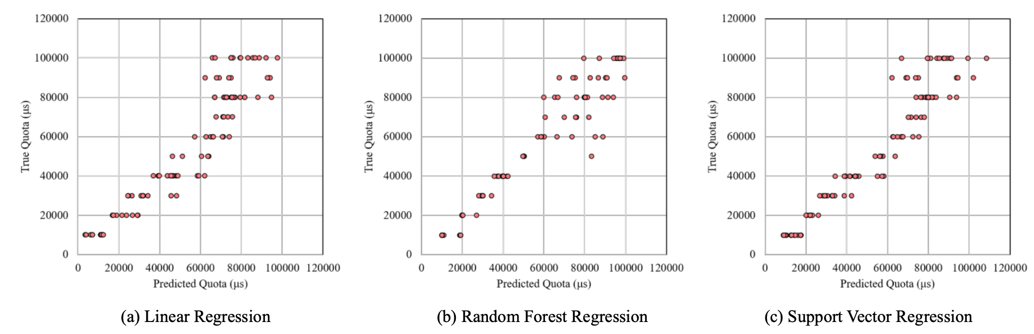
Bandwidth-CPU Translation model
Build efficient machine learning models that estimate the CPU quota requirements
of the I/O threads of virtual machines with specific network performance needs.
Compare performance of supervised machine learning regression algorithms
Linear regression
Random Forest regression
Support Vector regression (with a polynomial kernel)
Model performance analysis
RF (0.1587 RMSLE) > SVM (0.1901 RMSLE) > LR (0.2436 RMSLE)
∴ We used Random Forest regression
to build Bandwidth-CPU translation model.
5
Notes:
bandwidth CPU translation model은 가상머신 환경에서 특정 네트워크 성능 목표를 충족 시키는 데에 필요한
I/O thread CPU quota 값을 예측하는 것을 목표로 합니다.
모델 학습 데이터는 호스트 머신에서 netperf를 사용해 1분간 tcp 패킷을 넷서버로 전송하는 과정에서
Vnstat을 사용하여 네트워크 throughput 데이터를, pidstat을 사용하여 CPU 사용량 데이터를 수집하여 구성했습니다.
데이터는 총 500건으로, training set과 evaluation set을 4:1의 비율로 구성해 학습을 진행했습니다.
또한 모델을 생성하기 위해 지도 학습 기법 중 가장 보편적으로 사용되고 있는
linear regression, random forest regression, support vector regression,
세가지 기법의 성능을 비교하여 가장 좋은 성능을 보이는 기법을 사용하고자 하였습니다.
RMSLE 지표를 사용하여 모델의 성능을 비교한 결과, 랜덤포레스트 모델이 0.1587 RMSLE로 타 기법에 비해 높은 정확도를 보였습니다.
따라서 bandwidth-cpu translation model은 랜덤포레스트 모델을 사용하여 생성했습니다.

Slide 7
Optimizing Bandwidth-CPU Translation model
Build efficient machine learning models that estimate the CPU quota requirements
of the I/O threads of virtual machines considering vCPU usage.
 | Single model | Concatenated model
 |  | Model1 | Model2
Target | I/O thread CPU usage | vCPU usage | I/O thread CPU usage
Feature | Transmission bandwidth | Transmission bandwidth | Transmission bandwidth
 | Packet size | Packet size | Packet size
 | vCPU usage |  | vCPU usage
 | Pps |  | Pps
6
Notes:
가장 높은 정확도를 보이는 랜덤포레스트 모델을 가상머신 시스템에 적용한 결과
예상과 다르게 네트워크 성능 제어에 한계가 있었습니다.
이는 모델링 과정에서 네트워크 성능에 영향을 미치는 요소들을 충분하게 고려하지 않았기 때문입니다.
기존에는 ‘I/O thread의 CPU 사용량이 네트워크 성능에 영향을 미친다’ 는 가정을 세우고 모델을 설계했습니다.
그러나 네트워크 성능을 예측하는 과정에 vCPU 사용량 또한 관여한다는 것을 데이터를 통해 확인할 수 있었습니다.
이를 기반으로 높은 정확도의 프레임워크를 구현하고자
I/O thread CPU 사용량 뿐만 아니라 vCPU 사용량 또한 고려하여 모델을 설계하게 되었습니다.
기존 모델의 목표는 I/O thread의 CPU 사용량을 추론하는 것으로,
인풋 피쳐로 transmission bandwidth, packet size, vCPU usage, pps를 사용했습니다.
수정 후에는 vCPU 사용량을 예측하는 모델과 I/O thread CPU 사용량을 추론하는 모델을 중첩했습니다.
첫번째 모델의 목표는 vCPU 사용량을 추론하는 것으로,
인풋 피쳐로 transmission bandwidth, packet size를 사용합니다.
두번째 모델은 입력 받은 transmission bandwidth, packet size 값과 앞에서 추론한 vCPU 사용량, 그리고 계산한 pps를 사용해
I/O thread의 CPU 사용량을 예측합니다.

Slide 8
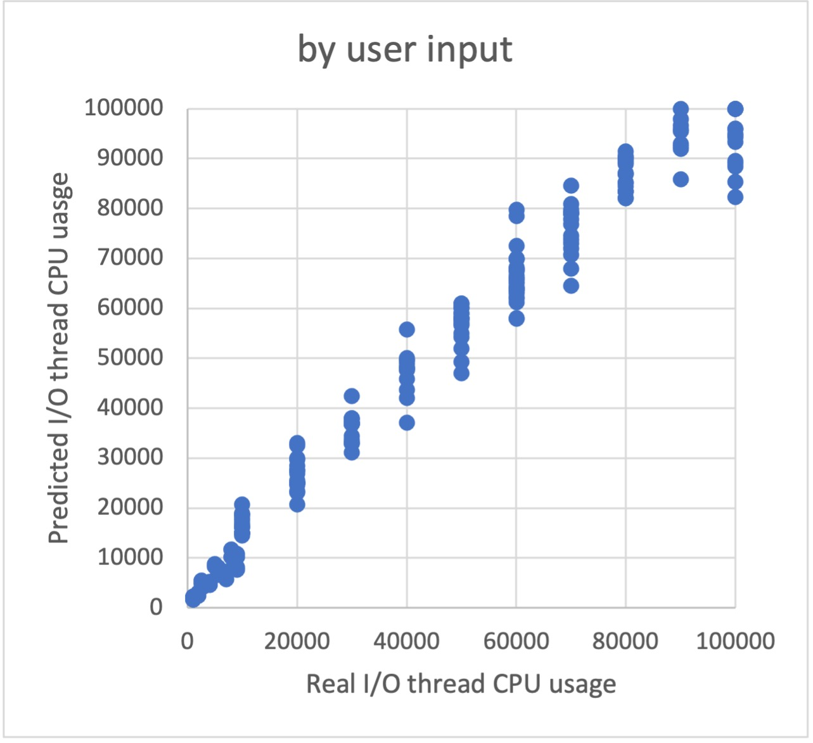
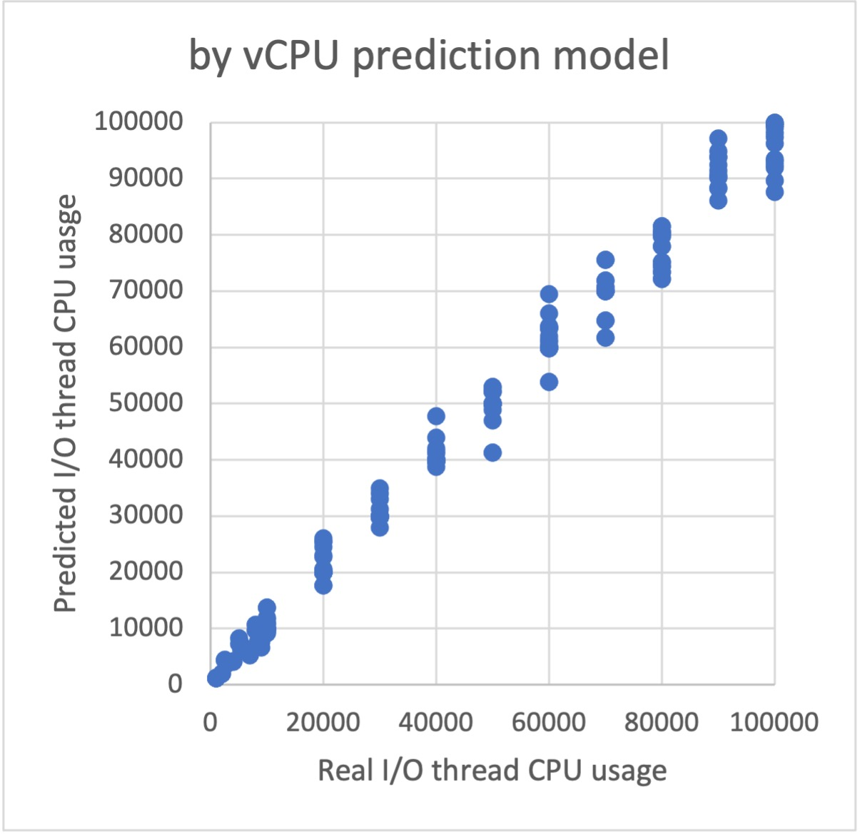
Evaluation: Bandwidth-CPU Translation model
To determine whether the accuracy of vCPU usage affects I/O thread CPU usage.
Compare the accuracy of CPU quota requirements of vhost
when using clients input for vCPU usage with using inferencing result of machine learning model.
evaluation metric : root mean square log error (RMSLE)
vCPU usage prediction model
0.1134 RMSLE
I/O thread CPU usage prediction model
1. used user input for vCPU usage
0.2214 RMSLE
2. used result of vCPU usage prediction model
0. 2068 RMSLE
Inferencing I/O thread CPU quota
with vCPU usage prediction model
results in better linearity.
7
Notes:
그리고 실험을 통해 모델을 중첩하는 경우 더 높은 예측 정확도를 보인다는 것을 확인했습니다.
좌측의 그래프는 사용자가 SLO, packet size, vCPU usage, pps 값을 다 입력한 경우이고,
우측의 그래프는 사용자가 SLO, packet size만 입력하고 일차적인 모델 추론을 통해 vCPU 사용량을 도출한 뒤 이차적으로 I/O thread 를 예측한 경우입니다.
x축은 I/O thread CPU 사용량의 실제값, y축은 예측값으로, 선형 관계가 뚜렷할수록 정확도가 높다고 판단할 수 있습니다.
모델을 하나만 사용한 경우에는 0.2214 rmsle, 모델을 중첩하여 사용한 경우에는 0.2068 rmsle로,
vCPU 사용량을 고려한 경우 정확도가 약 7.06% 개선된 것을 확인할 수 있었습니다.

Slide 9
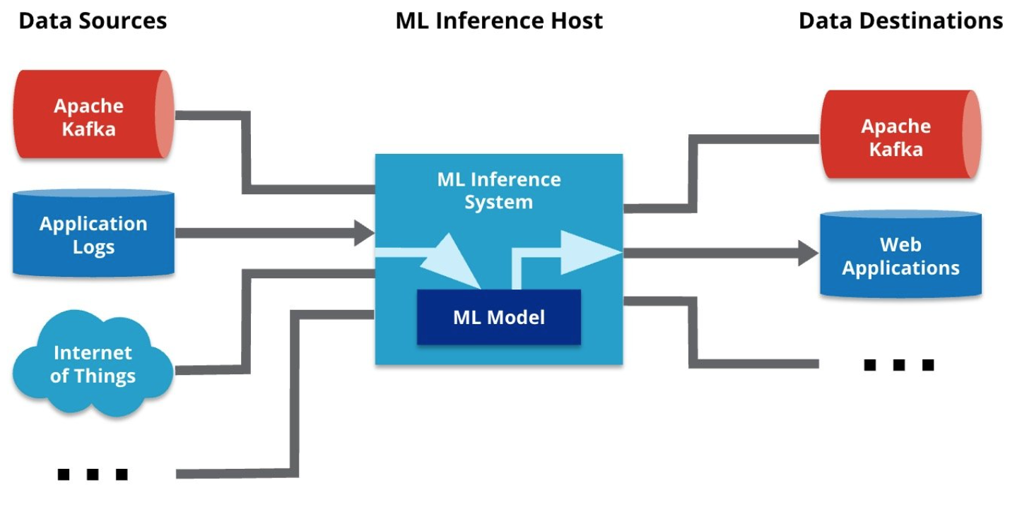
Inference
ML lifecycle = Training phase + Inference phase
1. create or train a model by running a specified subset of data into the model.
2. put model into action on live data to produce actionable output.
The process of running live data points into a machine learning algorithm or model to calculate an output such as a single numerical score.
Three main components in addition to the model
Data sources
ML inference host
Data destinations
8
Notes:
ICV 프레임워크 설명 전에 Inference에 대해 간략히 설명드리고자 합니다.
머신러닝 라이프 사이클은 모델을 생성하고 학습시키는 단계와,
이에 라이브 데이터를 대입함으로써 결과값을 도출하는 추론 단계로 이루어집니다.
머신러닝 모델 자체는 수학적 알고리즘을 구현한 소프트웨어 코드에 불과하기 때문에,
필요에 따라 데이터를 넣어 결과물을 산출해내는 추론 단계가 필요합니다.
추론 과정은 데이터 소스에서 라이브 데이터가 넘어오면,
모델을 포함한 머신러닝 추론 호스트에서 데이터 기반으로 결과값을 산출하고,
이를 데이터 데스티네이션으로 전달하는 과정을 통해 이루어집니다.
ICV 프레임워크에서는 추론 기법을 사용해 I/O 쓰레드의 CPU 사용량을 예측하여 네트워크 성능을 제어하고자 합니다.

Slide 10
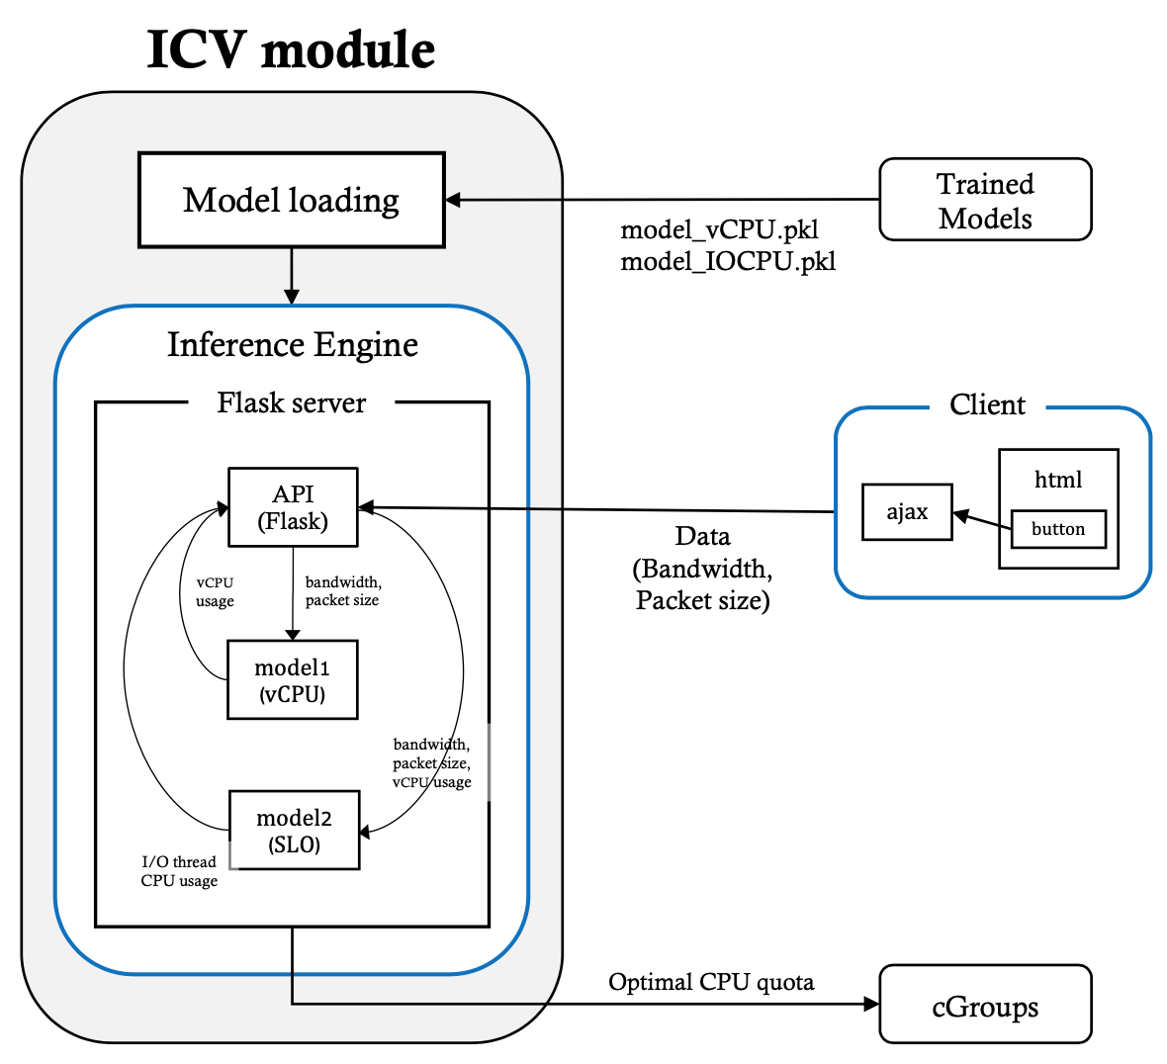
ICV Framework Architecture
Prerequisites
Trained models
Model predict vCPU usage
Model inference I/O thread CPU usage
Procedures
1. Clients input SLO, packet size values.
2. Flask API calls model predict vCPU usage,
and inference vCPU usage by input data.
3. Flask API calls model predict I/O thread
CPU usage, and inference I/O thread CPU
usage by SLO, packet size, and predicted
vCPU usage value.
4. Flask API returns optimal I/O thread CPU
usage to cGroups.
9
Notes:
ICV 프레임워크의 구조는 다음과 같습니다.
우선 vCPU 사용량을 예측하는 모델과, I/O thread CPU 사용량을 예측하는 모델을 로딩합니다.
이후 사용자가 SLO와 패킷 사이즈 값을 입력하면
Flask API는 vCPU 사용량을 예측하는 모델을 호출하고, 입력 받은 값을 기반으로 vCPU 사용량을 추론합니다.
이후 Flask API는 I/O thread CPU 사용량을 예측하는 모델을 호출하고,
입력 받은 값과 추론한 vCPU 사용량 값을 기반으로 I/O thread CPU 사용량을 추론합니다.
추론한 I/O thread CPU 사용량을 기반으로 cgroup을 수정하여 네트워크 성능을 제어하게 됩니다.

Slide 11
Flask API
Inference the CPU quota that I/O threads utilize in various SLO and packet size.
API definition
API endpoint : /predict
Takes HTTP POST requests with a parameter which contains client’s input.
JSON response : containing the prediction
Flask server : get the actual prediction from the model
Integrates the model in API server
Takes request data, applies the series of transforms and returns a tensor
Load the pre-trained model and get an inference
Convert tensor value to a string value and response to client
10
Notes:
프레임워크에서 Flask API는 사용자와의 통신 및 동작,
즉 다양한 SLO, 패킷 사이즈 값을 입력 받고
이를 기반으로 적정한 CPU quota 값을 추론하기 위해 사용됩니다.
API는 클라이언트의 인풋을 포함한 http post request를 수신하고,
예측값을 JSON 형태로 response 합니다.
Flask 서버의 일반적인 동작 순서는 다음과 같습니다.
우선 Flask 서버는 추론을 진행하기 위해 필요한 모델들을 포함하고 있습니다.
리퀘스트가 발생하면 데이터를 필요에 맞게 전처리하여 텐서 형태로 반환하고
학습된 모델을 로딩하여 추론을 진행한 뒤
리스폰스를 위해 텐서를 기존 데이터 형태로 변환하는 과정을 거쳐
클라이언트에게 예측한 값을 전달하게 됩니다.

Slide 12
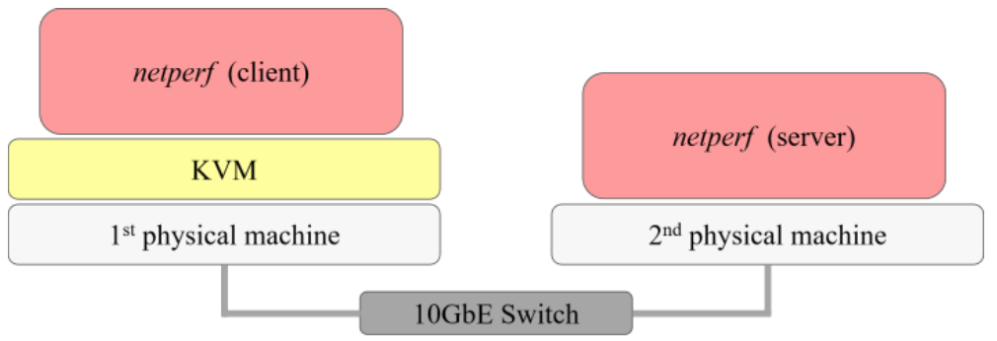
Evaluation
Experiment Set up
Two 10-core physical machines
First physical machine
create a single Linux virtual machine (KVM)
and allocate it on one virtual CPU core
Second physical machine
connect to the first physical machine via a 10GbE switch
Performance achievement
derive actual network performance from VM with I/O thread CPU usage
which is the result of random packet size and target bandwidth
Experiment parameters
[Netperf] Transmitted packet size : 64, 128, 256, 512, 1024B
[Memcached] Transmitted packet size : 64, 128, 256, 512, 1024B
[Ab] Transmitted file size : 1KB, 1MB, 10MB
11
Notes:
실험은 두 개의 피지컬 머신 위에서 진행했습니다.
첫 머신에 KVM을 생성하고 vCPU 코어를 할당한 후
해당 머신과 다른 머신을 10GbE 스위치를 사용해 연결했습니다.
임의의 패킷 사이즈와 타겟 밴드위스를 넣었을 때의 결과값인 I/O thread CPU usage를
가상머신 환경에 대입하여 실제 네트워크 성능을 도출한 뒤
이를 performance achievement로 표현했습니다.
따라서 ‘performance achievement가 100이다’ 라는 표현은 타겟을 완전히 성취했다는 것을 의미합니다.
넷퍼프와 memcached 실험에 사용한 패킷 사이즈는 64B에서 1024B이고
ab 실험에 사용한 파일 크기는 1KB, 1MB, 10MB 입니다.
파일 크기 선정은 2012년 IEEE TSC에 발표된 논문을 참고하였습니다

Slide 13
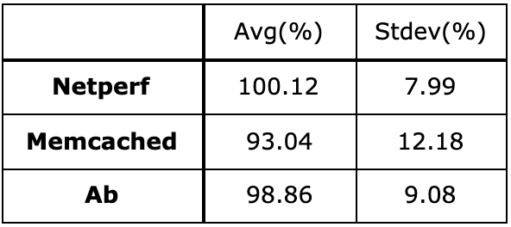
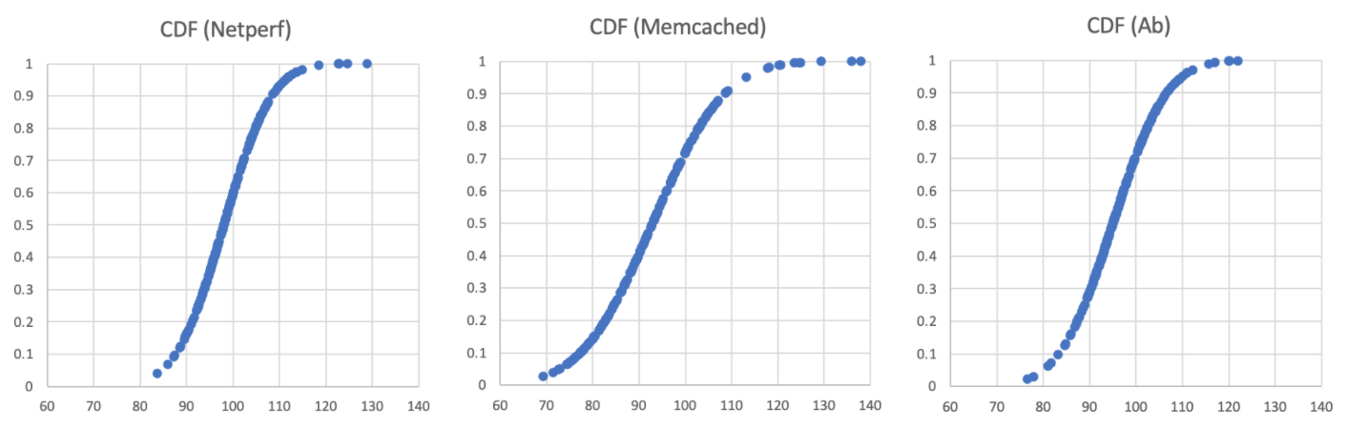
Evaluation
Performance Achievement
To determine whether network performance
of virtual machine can be controlled
through CPU quota requirements of vhost.
12
Notes:
해당 실험은 ICV 프레임워크를 통해 예측한 I/O thread CPU quota 값이, 정상적으로 네트워크 성능을 제어할 수 있는지 확인하는 것을 목표로 합니다.
그래프는 넷퍼프와 Memcached, ab를 통해 확인한 네트워크 성능을 기반으로 SLO 달성률을 퍼센테이지로 표현했습니다.
넷퍼프의 경우 평균 SLO 달성률 100.12%, stdev 7.99% ,
memcached의 경우 평균 SLO 달성률 93.04%, stdev 12.18%
ab 의 경우 평균 SLO 달성률 98.86%, stdev 9.08% 값을 보였습니다.
전반적으로 프레임워크의 목표로 했던 SLO 달성률 90% ~ 110% 사이에 위치하지만,
일정 구간에서 성능 개선을 이루지 못 하고 SLO 달성률 90% 이하로 떨어지는 데이터가 있음을 확인할 수 있습니다.

Slide 14
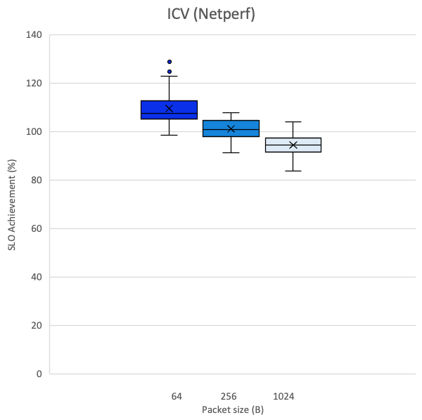
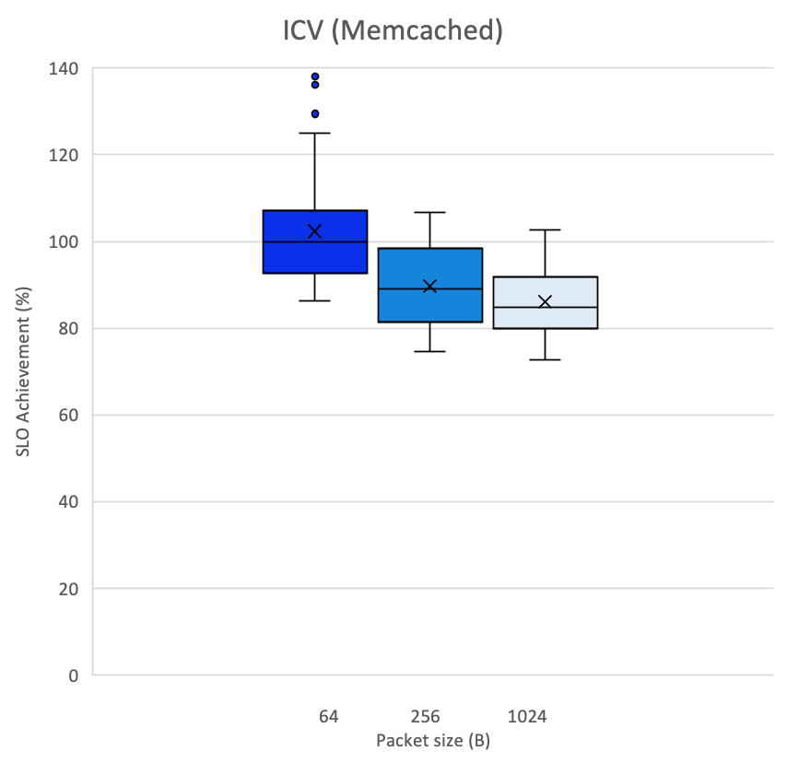
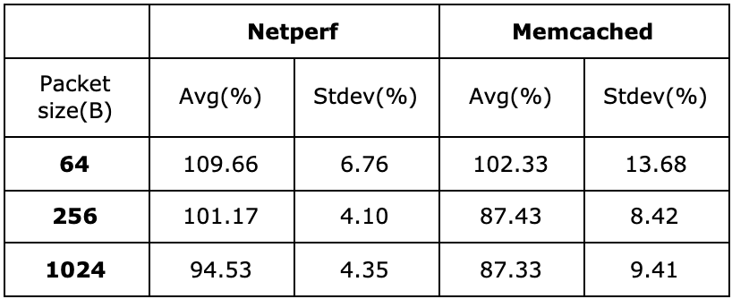
Evaluation
Performance Achievement – Packet size
To figure out whether CPU quota of vhost can control network performance of
VMs by using Netperf and Memcached
Average and standard deviation of performance achievement
13
Notes:
네트워크 성능 제어 여부를 보다 자세하게 확인하기 위해 넷퍼프와 Memcached 실행 결과를 패킷 사이즈별로 분리하여 그래프화 하였습니다.
x축은 패킷 사이즈, y축은 목표 성능 달성률입니다.
각 그래프 내의 X표시가 목표 성능 달성률의 평균값으로
패킷 사이즈가 증가할수록 달성률이 감소하고
64B, 1024B, 256B 순으로 달성률의 분산이 크게 나타납니다.
이러한 현상의 원인이 모델 구조에 있는지,
환경적인 특성으로 인한 것인지 확인하기 위해
패킷 사이즈와 SLO 값의 변화에 따른 SLO 달성률 추이를 비교하고
패킷 사이즈, SLO 값과 네트워크 성능 간의 상관 관계를 확인하고자 하였습니다.

Slide 15
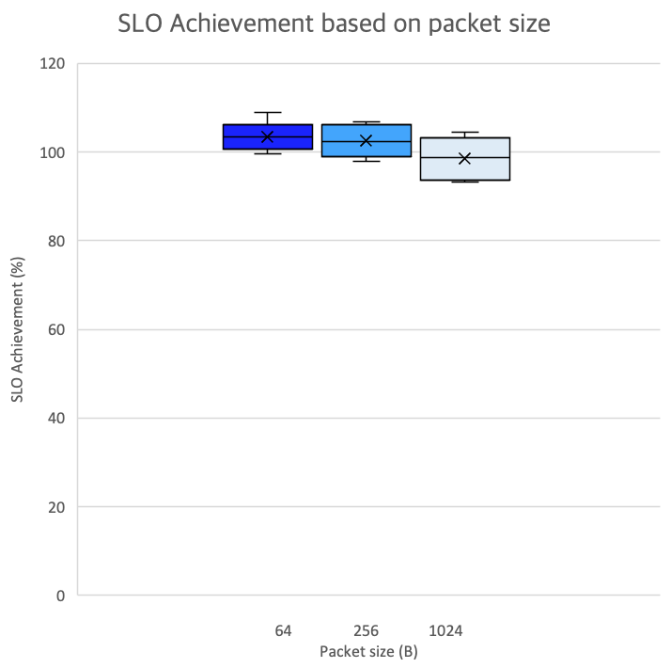
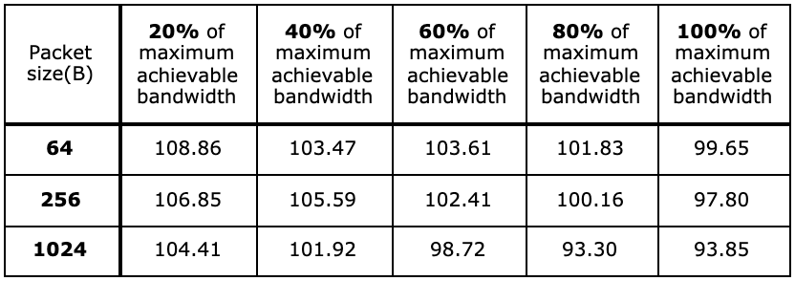
Evaluation
Performance Achievement Analysis
To figure out whether SLO achievement is correlated to packet size and SLO value
1/SLO value ∝ Average of SLO achievement
Packet size ∝ Stdev of SLO achievement
14
Notes:
첫째로는 패킷 사이즈와 SLO 값의 변화에 따른
SLO 달성률의 추이를 살펴보았습니다.
각 패킷 사이즈별로 달성 가능 최대 성능의 20, 40, 60, 80, 100% 값을
SLO로 설정하여 실험을 진행함으로써
SLO 값에 따른 SLO 달성률의 변화 추이를
패킷 사이즈별로 정리하였습니다.
그 결과 각 패킷 사이즈에 대해, 목표 성능이 증가함에 따라
SLO 달성률의 평균값이 약간씩 감소하는 것을 확인할 수 있습니다.
또한 해당 표의 값을 패킷 사이즈별로 그래프화 함으로써
패킷 사이즈가 증가할수록
SLO 달성률의 분산이 증가한다는 것을 확인했습니다.

Slide 16
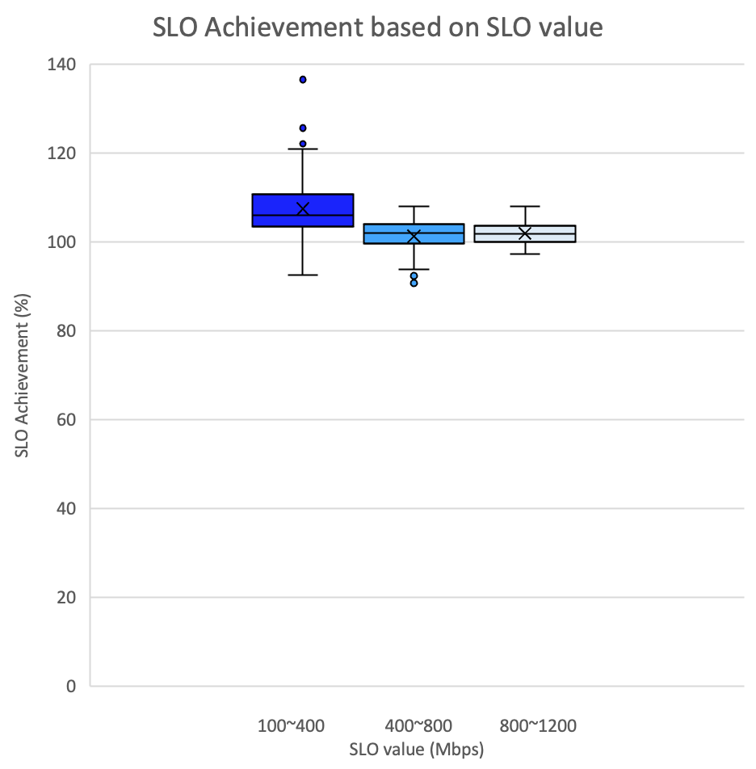
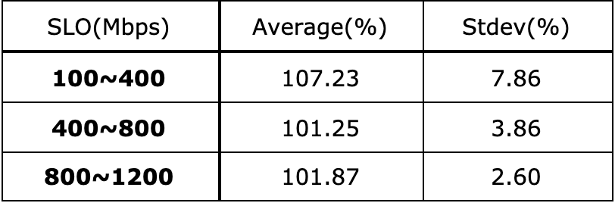
Evaluation
Performance Achievement Analysis
To figure out whether SLO achievement is correlated to SLO value
1/SLO ∝ Stdev of SLO achievement
15
Notes:
패킷 사이즈가 커질수록 분산이 커진다는 것을 확인했으므로,
두번째 실험에서는 패킷 사이즈에 관계 없이,
SLO 값에 따라 SLO 달성률이 어떻게 변화하는지 확인하고자 하였습니다.
이를 위해 SLO 값이 들어오면
이를 달성 가능한 모든 패킷 사이즈를 할당하여 성능을 측정하고
SLO 달성률을 계산했습니다.
예를 들어 패킷 사이즈 64B의 경우
달성 가능한 최대 성능이 400Mbps 이므로
그 이하 범위의 SLO에 대해서만 성능 측정을 진행하고
패킷 사이즈 1024B의 경우
달성 가능한 최대 성능이 1800Mbps 이므로
모든 범위의 SLO에 대해 성능 측정을 진행했습니다.
그 결과 패킷 사이즈에 관계 없이 SLO 값이 증가할수록
SLO 달성률의 분산이 감소하는 것을 확인할 수 있었습니다.
이는 낮은 SLO 범위에서는 CPU 쿼터를 조금만 변경해도
SLO 달성률 차이가 크게 발생하기 때문입니다.
이러한 실험들을 통해 패킷 사이즈가 증가할수록,
SLO 값이 낮아질수록 SLO 달성률의 분산이 증가한다는 것을 확인했습니다.
기존 ICV 프레임워크의 경우 패킷 사이즈 64B에서 가장 큰 분산을 보이는데,
이는 SLO 값이 낮아질수록 SLO 달성률의 분산이 증가하기 때문입니다.
또한 패킷 사이즈가 1024B일 때 256B 대비 큰 분산을 보이는데
이는 패킷 사이즈가 커질수록 SLO 달성률의 분산이 증가하기 때문입니다.
이처럼 ICV 프레임워크의 성능 편차는 모델 구조나 학습 데이터 양이 아닌,
네트워크 성능과 패킷 사이즈의 상관 관계가 주 원인이라는 것을 알 수 있습니다.

Slide 17
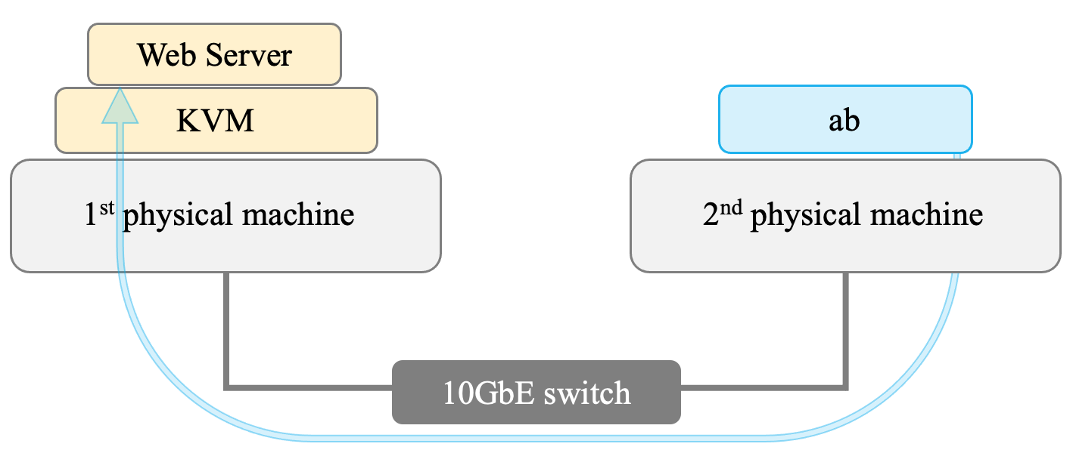
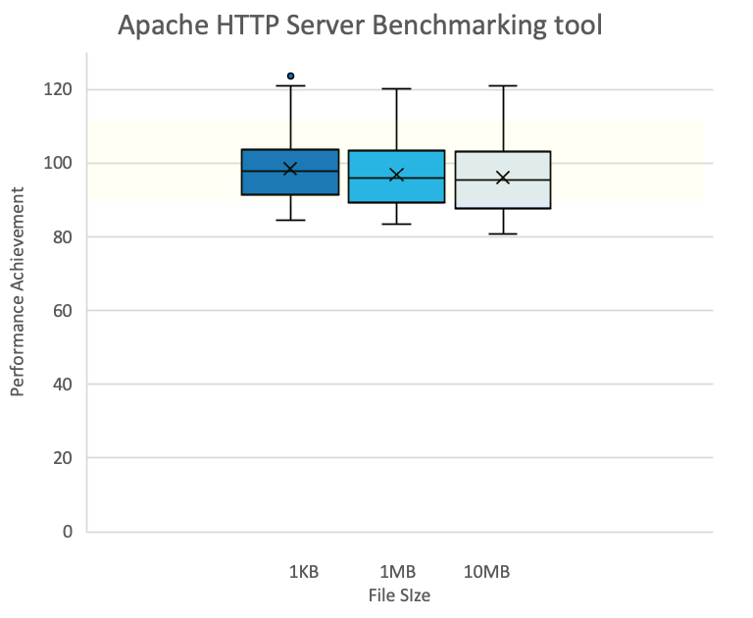
Evaluation
Performance Achievement – File size
To figure out whether CPU quota of vhost
can control network performance of VMs
by using Apache HTTP server benchmarking tool.
Average of performance achievement (x mark)
1KB : 98.86%
1MB : 97.34%
10MB : 96.13%
16
Notes:
이번엔 웹서버를 대상으로 ab 를 사용하여 I/O thread CPU 사용량 조절을 통한 네트워크 성능 제어 가능 여부를 확인했습니다.
첫번째 머신 위 가상 머신 내에 웹서버를 생성하고
첫번째 머신을 두번째 머신과 10G로 연결한 후
ab 를 사용해 웹서버가 설치되어 있는 머신의 성능을 측정했습니다.
concurrency level을 4로 설정하고, 파일 전송 성능을 측정하였습니다.
그래프의 x축은 파일 사이즈, y축은 목표 성능 달성률입니다.
각 그래프 내의 x 표시가 평균값으로,
전송 파일 크기가 1KB 일 때 98.86%,
1MB 일 때 97.34%, 10MB 일 때 96.13% 를 보였습니다.
이처럼 대다수의 데이터가 달성률 90%~110% 내에 위치하는 것을 통해
I/O thread CPU 사용량의 조절로 네트워크 성능 제어가 가능하다는 것을 확인할 수 있습니다.

Slide 18
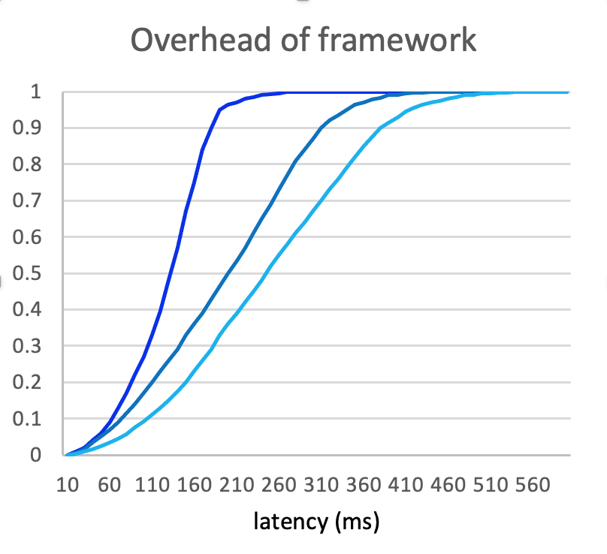
Evaluation
Overhead Analysis
To identify whether significant increase in latency of inference caused
by ICV framework
Measure latency of 100, 500, 1000 requests by using Timestamp
Maximum latency caused by ICV framework
Request #100 : 255.7ms
Request #500 : 399.4ms
Request #1000 : 478.2ms
17
Notes:
지금까지는 프레임워크의 성능 달성 여부를 보여드렸다면
이번엔 ICV 프레임워크로 인해 발생하는 오버헤드를 보여드리고자 합니다.
타임스탬프를 사용해 100, 500, 1000개의 리퀘스트가 연속적으로 들어오는 상황에서 발생하는 레이턴시를 측정했습니다.
여기서 레이턴시란 사용자로부터 목표 대역폭이 입력되고
그 결과로 I/O thread CPU 값이 도출되는데 까지 걸리는 시간을 의미합니다
그래프의 x축은 밀리세컨드 단위의 레이턴시로,
좌측부터 100개, 500개, 1000개의 리퀘스트에 대한 레이턴시 그래프입니다.
100개의 리퀘스트가 들어올 때 최대 레이턴시는 255.7ms,
500개 때는 399.4ms, 1000개 때는 478.2ms로 모두 0.5초 미만의 레이턴시를 보이는 것을 확인할 수 있었습니다.

Slide 19
Related work
 | Our work | [5] vTurbo [USENIX’13] | [6] Micro-sliced [Eurosys’18] | [7] ANCS [SP’16] | [8] EyeQ [USENIX’13]
Goal | SLO support (network bandwidth) | Acclerate I/O processing for VMs | Minimize the response latencies for consolidated VM | Maximize network resource utilization and achieve low overhead | Provides tenants with bandwidth guarantees
Target resource | I/O thread CPU usage | vCPU cores | vCPU cores | network bandwidth | network bandwidth
Design | Bandwidth-CPU translation model ICV framework | Utilize a dedicate core for I/O processing The core has a small time slice (e.g., 0.1ms) | Similar to vTurbo Migrate the short-lived critical OS tasks | Dynamic network bandwidth allocation The amount of bandwidth is calculated by scheduling policies | Admission control + dynamic bandwidth allocation
Evaluation | Up to 100% SLO achievement | Network and disk I/O throughput ↑ | Response latency ↓ | 99% of resource utilization | Minimum bandwidth guarantees
18
Notes:
이 표는 기존에 가상 머신의 네트워크 성능 제어를 위한 관련 연구들과 본 논문에서 제안한 기법을 비교한 표입니다.
기존 연구들은 대부분 네트워크 성능을 최대화 하거나 지연시간을 최소화하는데 초점을 두고 있으며
이를 위해 vCPU 코어 또는 네트워크 대역폭을 할당하는 기법을 제안하였습니다.
이와 달리 저희는 bandwidth-translation model을 통해 가상 머신의 I/O thread가 목표 성능을 달성하기 위해 필요한 CPU 사용량을 예측하였습니다.
또한 저희 기법이 최대 100% 목표 성능을 달성하는 효과를 보이는 것을 실험을 통해 확인하였습니다.

Slide 20
Reference
R. Russell, “virtio: Towards a De-Facto Standard For Virtual I/O Devices,” in ACM SIGOPS Operating Systems Review, 2008.
C. Xu, S. Gamage, H. Lu, R. Kompella, and D. Xu, “vTurbo: Accelerating Virtual Machine I/O Processing Using Designated Turbo-Sliced Core,” in Proceedings of the USENIX Annual Technical Conference, 2013.
“Deploying PyTorch in Python via a Rest API with Flask” [Online]. Available: https://pytorch.org/tutorials/intermediate/flask_rest_api_tutorial.html. [Accessed: 1-June-2021].
G. Lettieri, V. Maffione, and L. Rizzo, “A Study of I/O Performance of Virtual Machines,” in The Computer Journal, 61, 2017.
C. Xu, S. Gamage, H. Lu, R. Kompella, and D. Xu, “vTurbo: Accelerating Virtual Machine I/O Processing Using Designated Turbo-Sliced Core,” in Proceedings of the USENIX Annual Technical Conference, 2013.
J. Ahn, C. H. Park, T. Heo, J. Huh, “Accelerating critical OS services in virtualized systems with flexible micro-sliced cores,” in Proceedings of the 13th EuroSys Conference, 2018.
C. Hong, K. Lee, H. Park, C. Yoo, “ANCS: Achieving QoS through Dynamic Allocation of Network Resources in Virtualized Clouds,” Scientific Programming, 2016.
V. Jeyakumar, M. Alizadeh, D. Mazieres, B. Prabhakar, C. Kim, and A. Greenberg, “EyeQ: Practical Network Performance at the Edge,” in Proceedings of the 10th USENIX Conference of Network System Design and Implementation, 2013.
A Study of Speed Mismatches Between Communicating Virtual Machines (IEEE‘16)
J. Lee, K. Lee, and C. Yoo, “A Machine-Learning-Based Approach towards Modeling the CPU Quota Requirements of Virtual Machine I/O Threads,” in Korea Software Congress, 2020.
L. Breiman, “Random Forests,” Machine Learning, 45, pp. 5-32, 2001.
19

